Slide 1

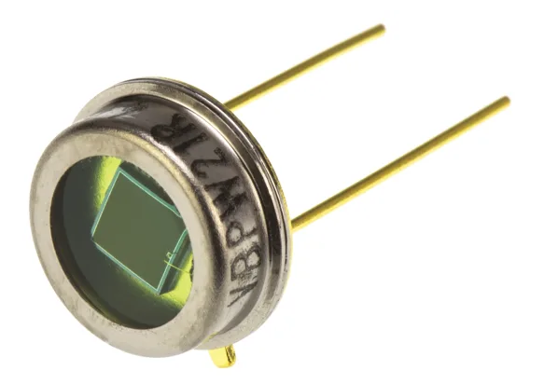
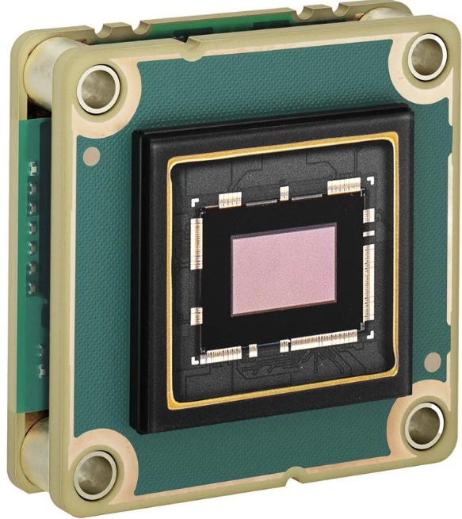
Bases de la photodétection
Module OPTO-ELECTRONIQUE
Julien VILLEMEJANE
Basler Sensor / Mouser

Slide 2
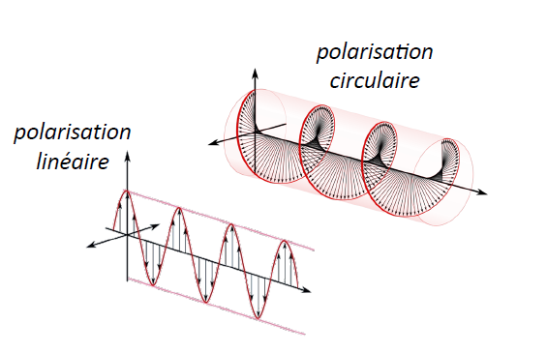
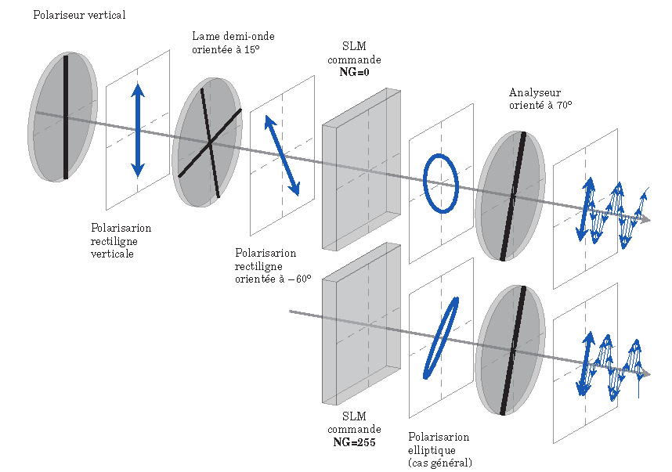
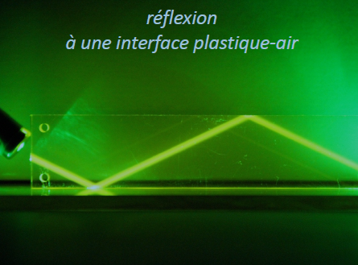
La lumière et la photonique
Lumière : vecteur d’informations
Schémas et image empruntés au cours d’optique instrumentale (SC19) de Sébastien de ROSSI
Lumière
La lumière est une onde électromagnétique transversale définie par sa longueur d’onde et sa polarisation
AOP
Transmission d’informations
Modification des propriétés de la lumière pour porter une information
Polarisation
Amplitude (modulation)
Phase
Intrication
TPs Optique cohérente / LEnsE – 3A

Slide 3
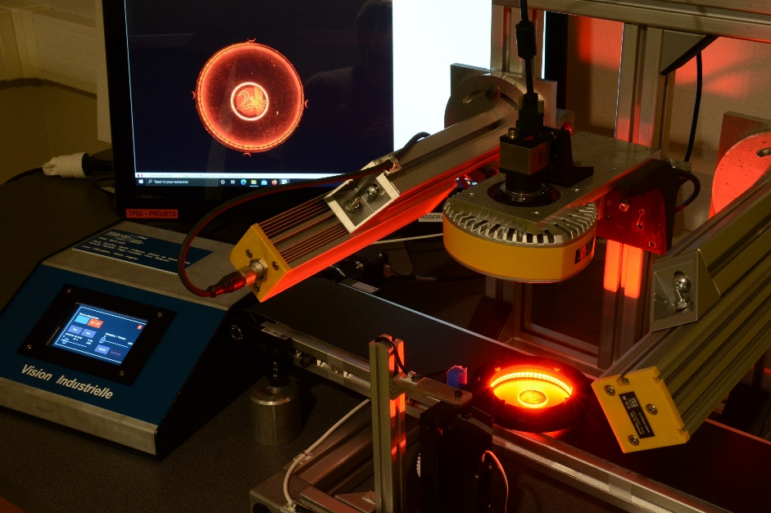
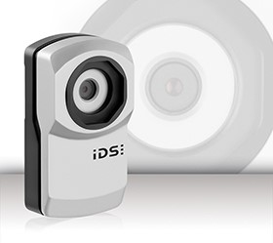
Photodétection / Exemples
Application de la photodétection
IDS Sensor
Basler Sensor / Mouser

Slide 4
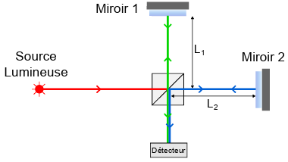

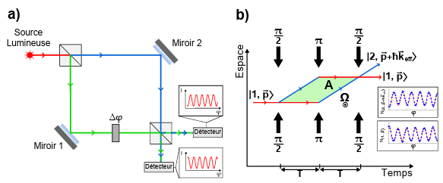
Photodétection / Exemples
Applications en photonique
Représentation d’un interféromètre de Michelson
Interféromètre à atomes froids piégés sur puce avec séparation spatiale
Groupe Gaz Quantiques / LCF
Représentation d’un interféromètre de Mach-Zehnder (a) en optique, et (b) en version atomique, aussi appelé Ramsey-Bordé.

Slide 5
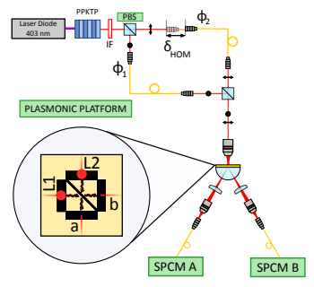
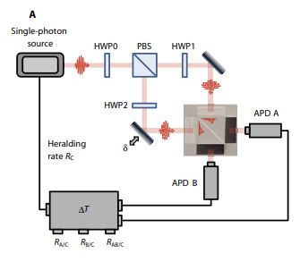
Photodétection / Exemples
Applications en photonique
Anti-coalescence of bosons on a lossy beamsplitter
Groupe Nanophotonique / LCF
Single-plasmon interferences

Slide 6
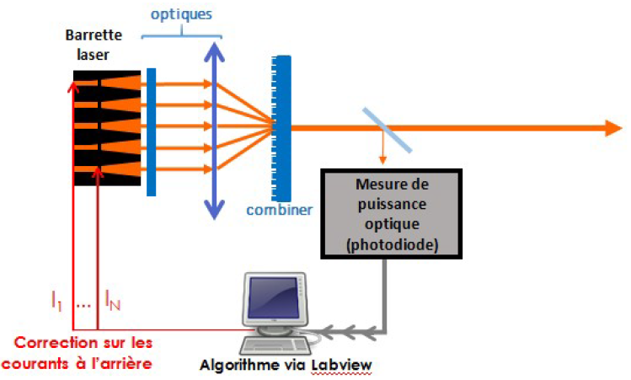
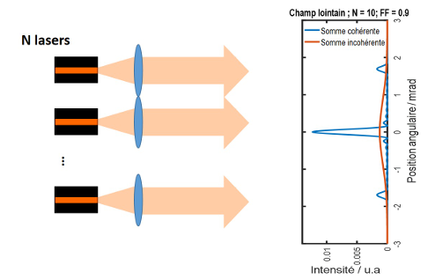
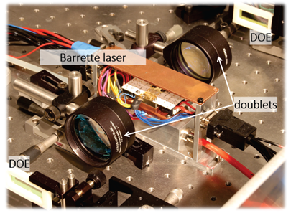
Photodétection / Exemples
Applications en photonique
Combinaison cohérente de diodes laser de puissance
Groupe Laser / LCF

Slide 7
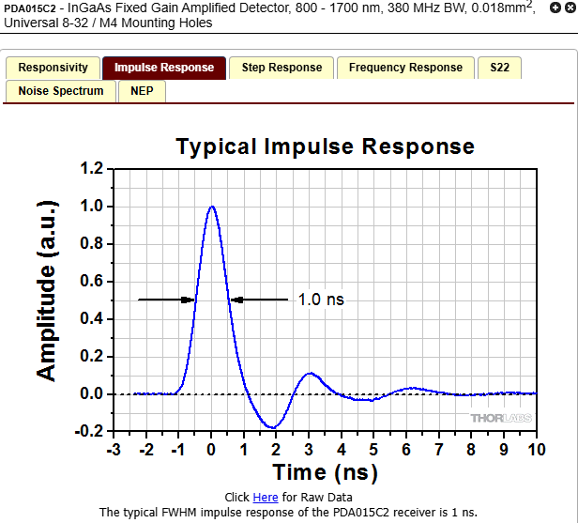
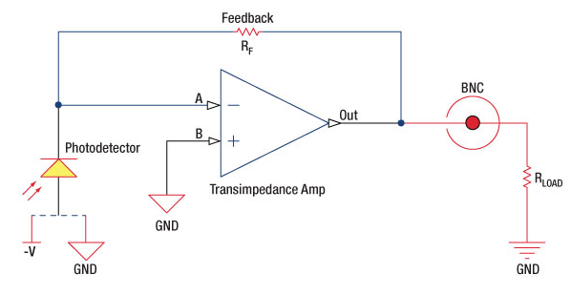
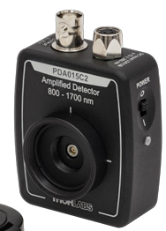

Photodétection / Exemples
Applications en photonique

Slide 8
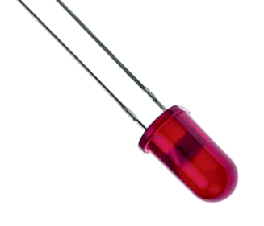
Diodes
Caractéristiques
IDS Sensor
Basler Sensor / Mouser

Slide 9
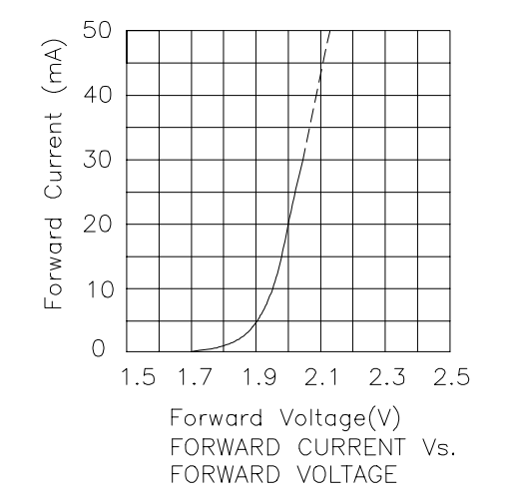
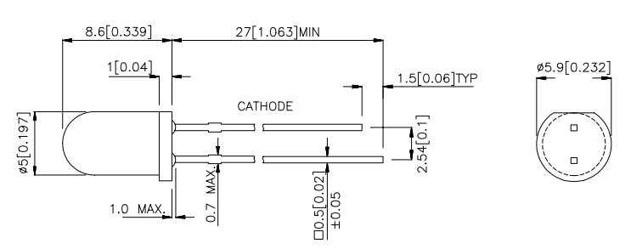
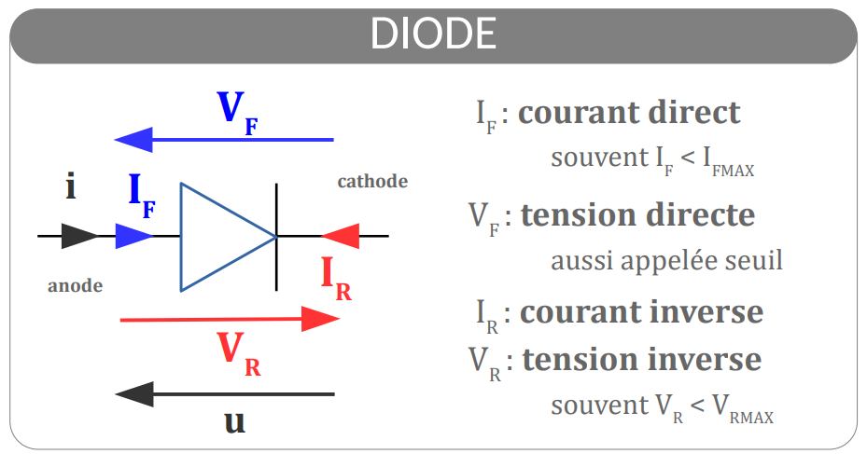

Diode
Caractéristique statique
Diode
Dipôle non linéaire et polarisé

Slide 10
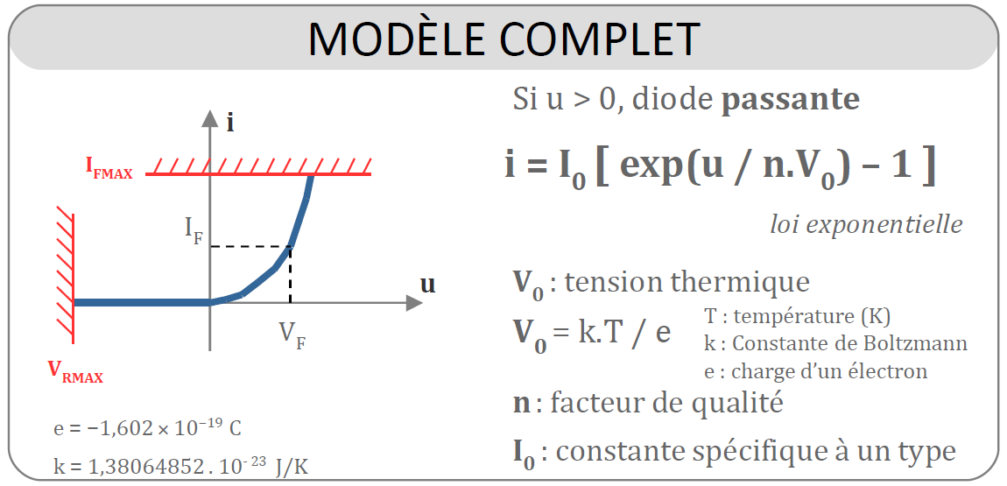
Diode
Caractéristique statique
Diode
Dipôle non linéaire et polarisé

Slide 11
LEDs
Caractéristiques
IDS Sensor
Basler Sensor / Mouser

Slide 12
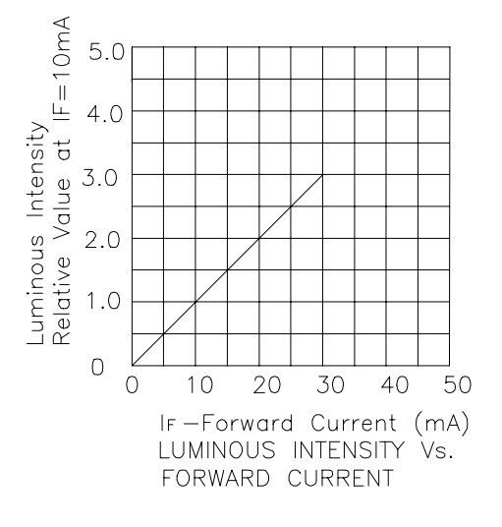
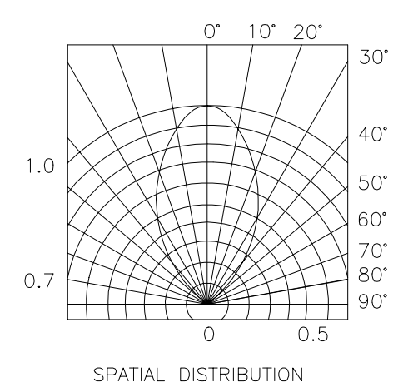
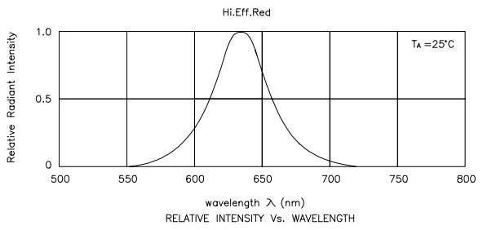
LED
Caractéristique statique
LED
Dipôle non linéaire et polarisé capable d'émettre de la lumière lorsqu'il est parcouru par un courant électrique

Slide 13
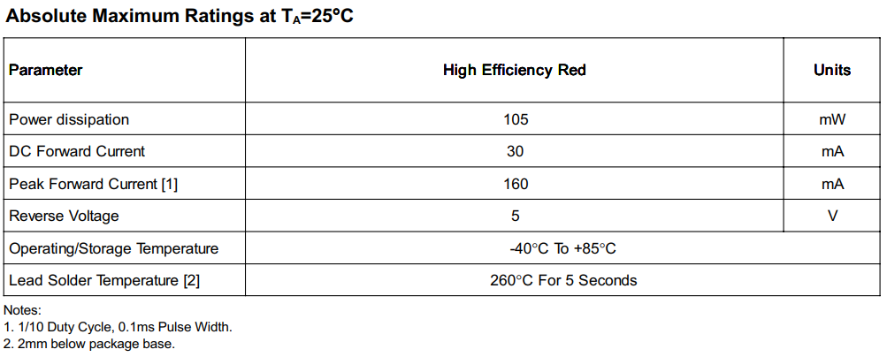

LED
Utilisation et limites d’utilisation
LED

Slide 14
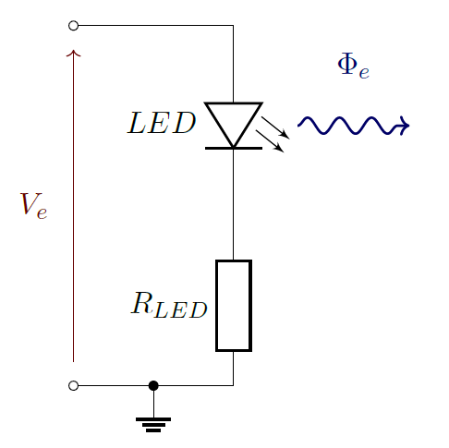
LED
Utilisation et limites d’utilisation
LED
pour une LED Rouge Standard
Vf = 2V
If_{MAX} = 30 mA

Slide 15
Photodiodes
Caractéristiques des diodes
IDS Sensor
Basler Sensor / Mouser

Slide 16
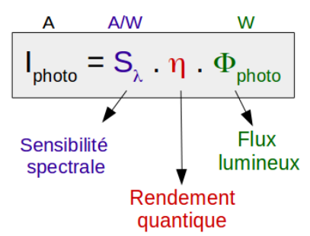

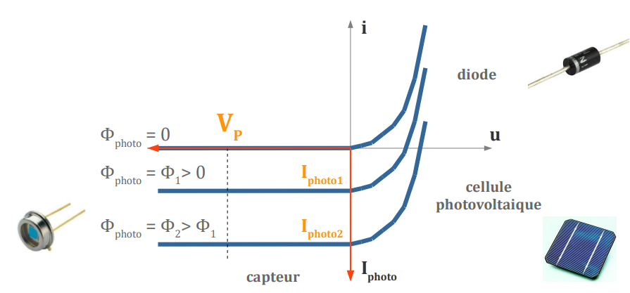
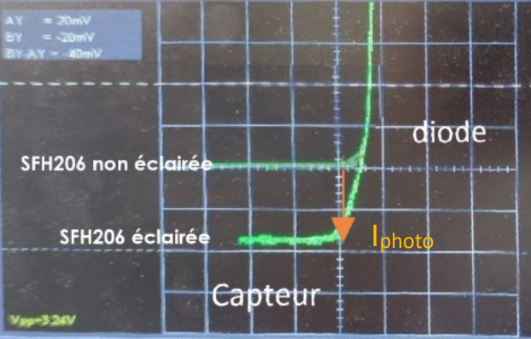
Photodiode
Caractéristique statique
Photodiode
Dipôle non linéaire et polarisé, ayant la capacité de capter un rayonnement du domaine optique et de le transformer en signal électrique

Slide 17
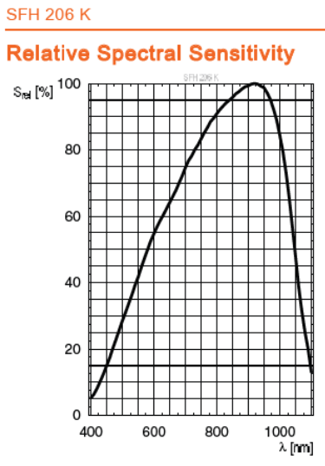
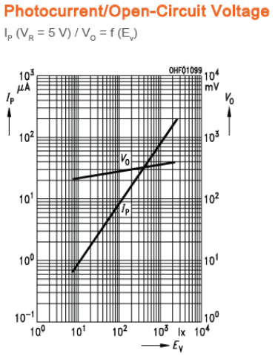
Photodiode
Caractéristique statique
Photodiode
Dipôle non linéaire et polarisé, ayant la capacité de capter un rayonnement du domaine optique et de le transformer en signal électrique

Slide 18
Photodiode
Caractéristique statique
Photodiode
Dipôle non linéaire et polarisé, ayant la capacité de capter un rayonnement du domaine optique et de le transformer en signal électrique

Slide 19
Photodétection
Définition et chaine d’acquisition
IDS Sensor
Basler Sensor / Mouser

Slide 20
Photodétection
Système de photodétection
Système de photodétection
Convertir un signal lumineux (flux de photons) en un signal électrique mesurable
Flux Lumineux
Courant
Tension
Capteur
Photodiode
Amplifier
Flux lumineux
Grandeur Electrique
Sys. Phot.
Valeur numérique
Tension
ADC

Slide 21
Photodétection
Système de phot. / Caractéristiques
Système de photodétection
Sensibilité : rapport entre le courant de sortie et la puissance optique incidente
Bruit : fluctuations indésirables du signal électrique
  Bruit d’amplification
  Bruit thermique (Johnson-Nyquist)
  Bruit de photons
Rapport signal à bruit : mesure la qualité du signal détecté
Temps de réponse : durée nécessaire pour que le signal atteigne un niveau stable après une variation
Bande passante : fréquence maximale de modulation détectable
Courant d’obscurité : courant généré par le détecteur en l’absence de lumière
Stabilité et linéarité
Convertir un signal lumineux (flux de photons) en un signal électrique mesurable
Flux lumineux
Grandeur Electrique
Sys. Phot.
S

Slide 22
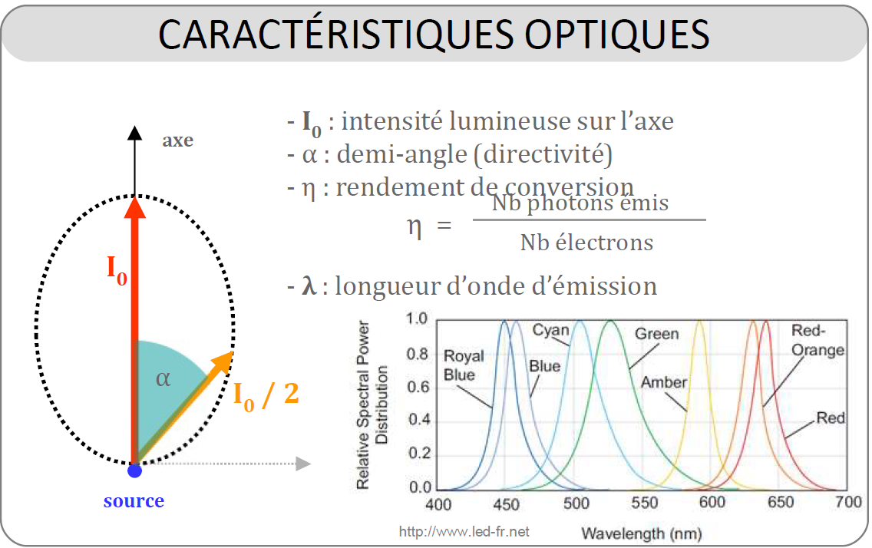
Photodétection
Système de phot. / Caractéristiques
Bande spectrale de réponse : domaine de longueurs d’onde pour lesquelles le détecteur est sensible
Efficacité quantique : fraction de photons incidents qui génèrent effectivement un électron
Taille active : détermine la quantité de lumière collectée
Système de photodétection
Convertir un signal lumineux (flux de photons) en un signal électrique mesurable
Flux lumineux
Grandeur Electrique
Sys. Phot.

Slide 23
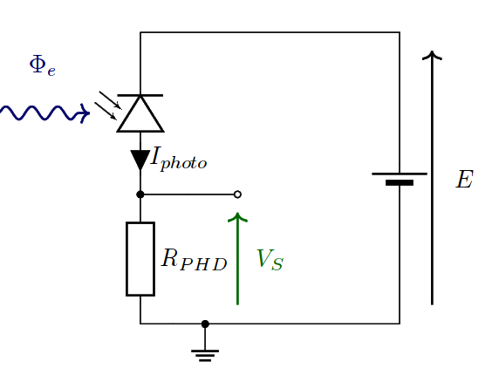
Montage de photodétection
Montage « simple »
IDS Sensor
Basler Sensor / Mouser

Slide 24
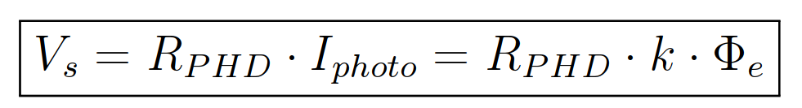
Système de photodétection
Version « simple »
Montage de photodétection
Convertir un signal lumineux (flux de photons) en un signal électrique mesurable

Slide 25
Système de photodétection
Version « simple »
Montage de photodétection
Convertir un signal lumineux (flux de photons) en un signal électrique mesurable
Tension de polarisation non constante

Slide 26
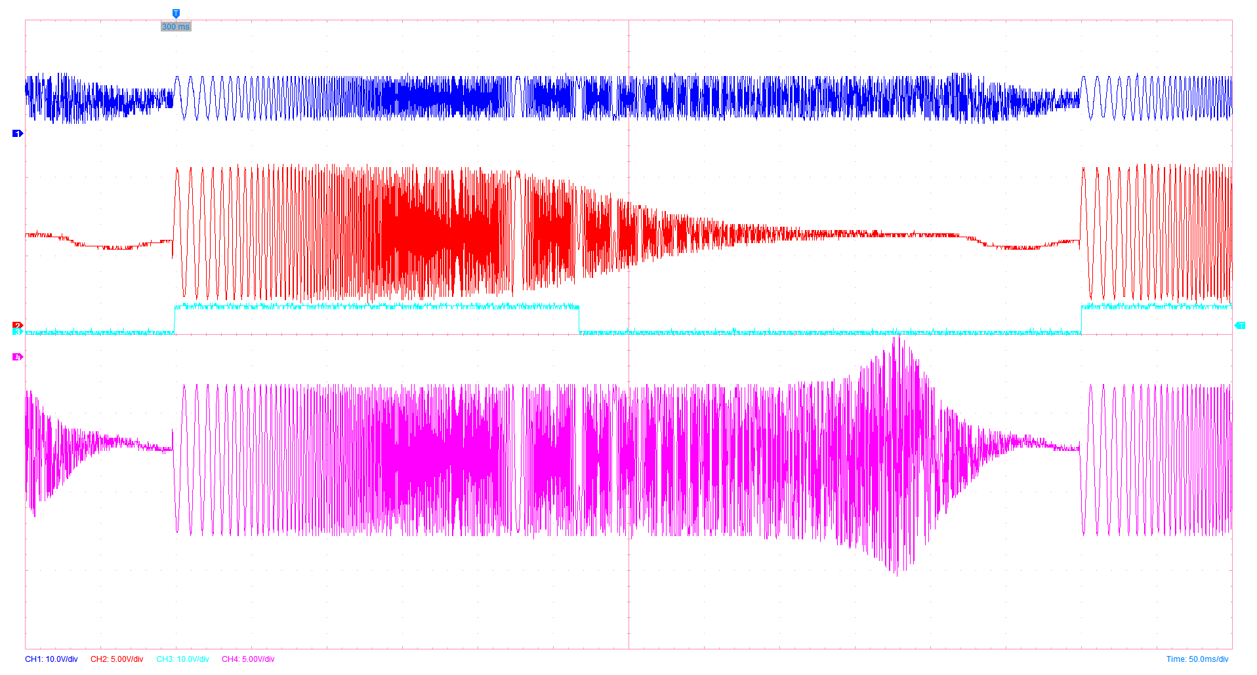


Système de photodétection
Version « simple » / En pratique
Montage de photodétection
Convertir un signal lumineux (flux de photons) en un signal électrique mesurable
Fréquence (log)
MODELE NON VALIDE !!

Slide 27
Montage de photodétection
Montage « simple » et modélisation
IDS Sensor
Basler Sensor / Mouser

Slide 28
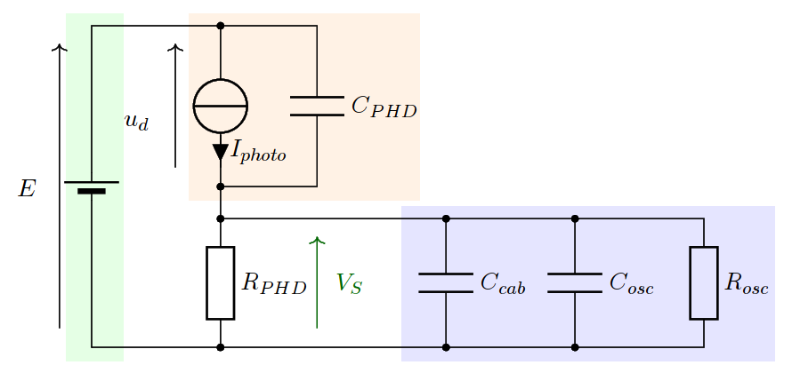
Système de photodétection
Version « simple » / Modélisation
Modélisation

Slide 29
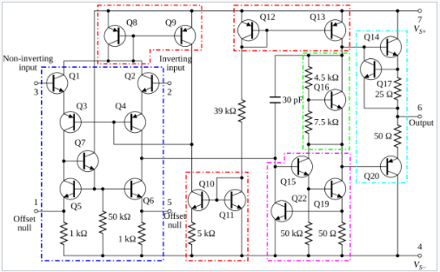
Amplificateur linéaire
Adaptation d’impédance et transimpédance

Slide 30
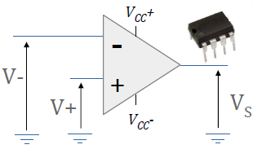
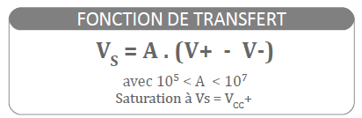
Amplificateur Linéaire Intégré
Fonction de transfert / Caractéristiques
Impédance d’entrée élevée
ALI / AOP
Composant actif, amplificateur différentiel à grand gain
i+ = i- = 0

Slide 31
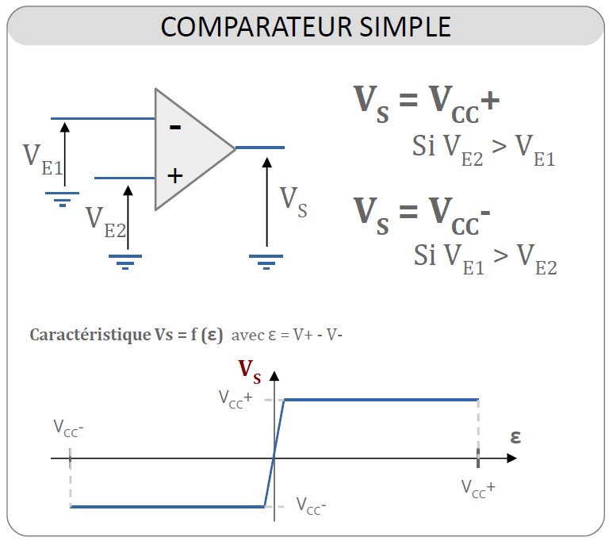
Amplificateur Linéaire Intégré
Fonction de transfert / Caractéristiques
Fonctionnement non-linéaire
ALI / AOP
Composant actif, amplificateur différentiel à grand gain

Slide 32
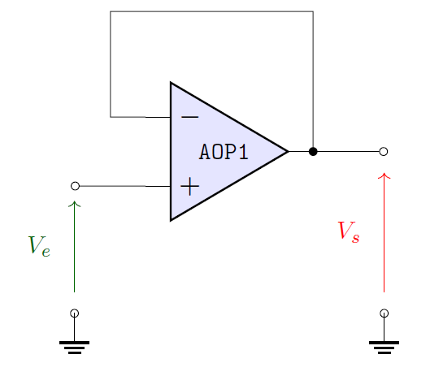
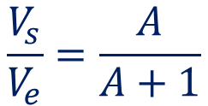
Amplificateur Linéaire Intégré
Fonction de transfert / Caractéristiques
Fonctionnement linéaire
ALI / AOP
Si contre-réaction négative (via un dipôle)
Composant actif, amplificateur différentiel à grand gain
V_{s} = A.(V_{e} - V_{s})
$$\frac{V_{s}}{V_{e}}=\frac{A}{A+1}$$

Slide 33
Amplificateur Linéaire Intégré
Fonction de transfert / Caractéristiques
Fonctionnement linéaire
ALI / AOP
Si contre-réaction négative (via un dipôle)
Composant actif, amplificateur différentiel à grand gain
V_{s} = V_{e}
V+ = V-
Hypothèse à vérifier…

Slide 34
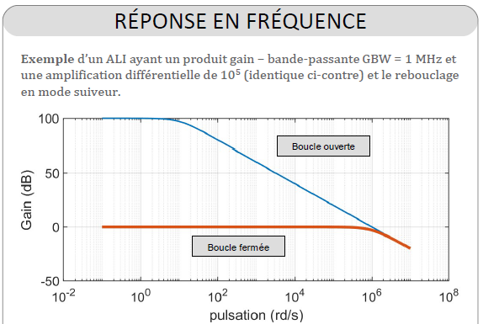
Amplificateur Linéaire Intégré
Fonction de transfert / Bande-passante
ALI / AOP
Composant actif, amplificateur différentiel à grand gain
Propriété des montages à ALI
A.BP = cte
où A est l’amplification du montage et BP la bande passante du montage

Slide 35
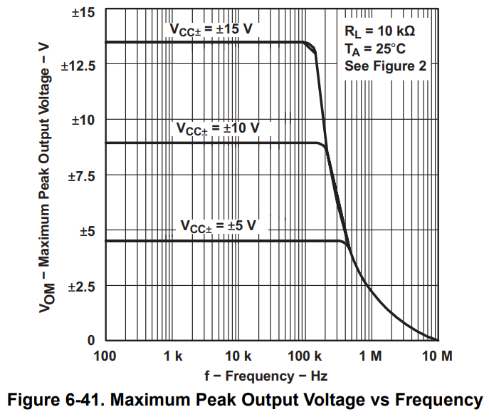
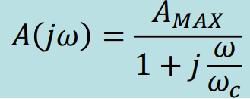
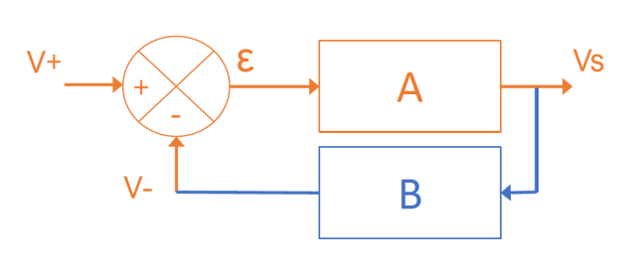
Amplificateur Linéaire Intégré
Fonction de transfert / Boucle fermée
ALI / AOP
Propriété des montages à ALI

Slide 36
Montage de photodétection
Amélioration des performances
IDS Sensor
Basler Sensor / Mouser

Slide 37
Système de photodétection
Version « simple » / En pratique
Montage de photodétection
Convertir un signal lumineux (flux de photons) en un signal électrique mesurable
Fréquence (log)

Slide 38
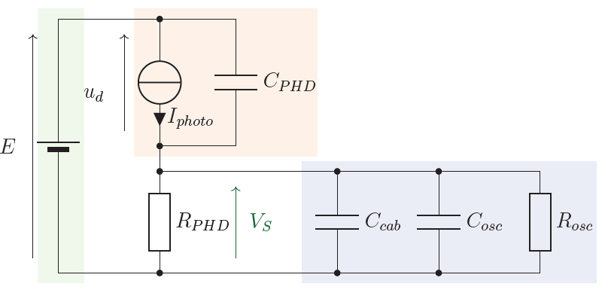
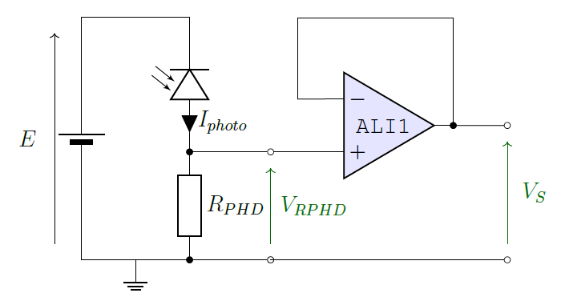
Système de photodétection
Version « suiveur »
Montage de photodétection

Slide 39
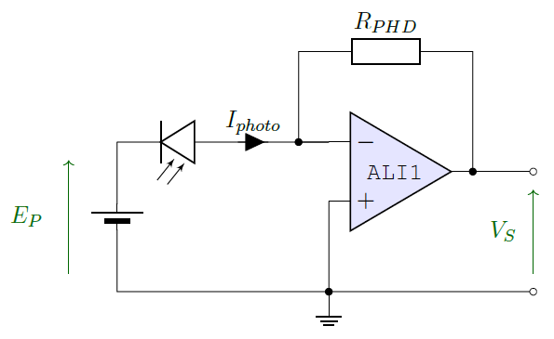
Système de photodétection
Version « transimpédance »
Montage de photodétection

Slide 40
Système de photodétection
Version « transimpédance » / En pratique
Montage de photodétection
Fréquence (log)

Slide 41



Système de photodétection
Version « transimpédance » / En pratique
Montage de photodétection

